Slide 1
FRONTEND ESSENCIAL
HTML | CSS | Javascript
Yago Azevedo

Slide 2
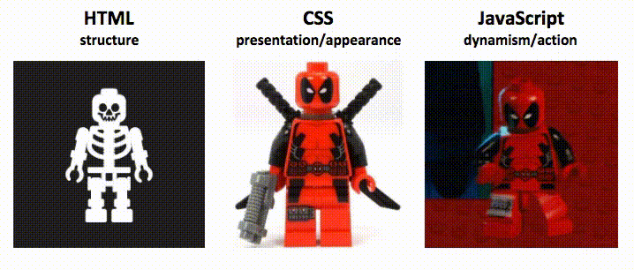
TECNOLOGIAS ENVOLVIDAS

Slide 3
Live serve
Instalar a extensão live serve no VS Code
Clicar com botão direito no html e “abrir com live serve”

Slide 4
Fontes do google
https://fonts.google.com/
Baixar family ou acessar cdn

Slide 5
Bootstrap e libs de estilo
Bootstrap é um framework web com código-fonte aberto para desenvolvimento de componentes de interface e front-end para sites e aplicações web usando HTML, CSS e JavaScript, baseado em modelos de design para a tipografia, melhorando a experiência do usuário em um site amigável e responsivo.
O Bootstrap não é a única lib de estilo no mercado, outros exemplos são o Foundation e o Materialize

Slide 6
Bootstrap
Basicamente o bootstrap possui uma coleção de código CSS e Javascript (ainda vamos ver) para nos ajudar a desenvolver de forma mais rápida e seguindo um padrão de layout.

Slide 7
Importando Bootstrap
Última versão do css é a 5
Acesse o link para utilizar cdn ou baixar o arquivo aqui

Slide 8
Componentes bootstrap
Os componentes são pequenas partes do nosso site muito reutilizadas.
Criar um novo arquivo importando bootstrap e utilizar os seguintes componentes para testar:
Navbar - Menu de navegação
Alert - Alertas e mensagens de retorno
Buttons - botões já estilizados para vários cenários
Progress - Barra de progresso com animações e estilização
Além de vários outros…

Slide 9
Layout bootstrap - container
As classes de layout são utilizadas blocos de construção para conteúdo, auxiliam na responsividade e posicionamento.
Container - Largura automática para não ocupar toda a tela
Container-fluid - Largura de 100%
É obrigatório quando se trabalha com grid system

Slide 10
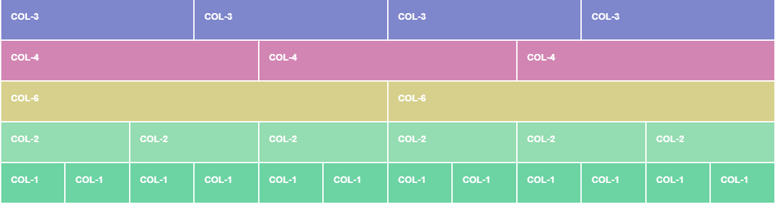
Layout bootstrap - Grid

Slide 11
Layout bootstrap - Grid
Usa flexbox e um sistema de 12 colunas para construir estruturas responsivas:
Utiliza estrutura de linhas (row) e colunas (column)
É responsivo!
Pode receber os indicativos para a responsividade na class ‘col’, exceto para o xs que já é o omitido:
xs <576px sm ≥576px md ≥768px lg ≥992px
xl ≥1200px xxl ≥1400p

Slide 12
Utilitários bootstrap
Spacing - É um grupo de classes utilitárias para espaçamento, margin e padding:
m = margin, p = padding
mt = margin-top
x = eixo x
y = eixo y

Slide 13
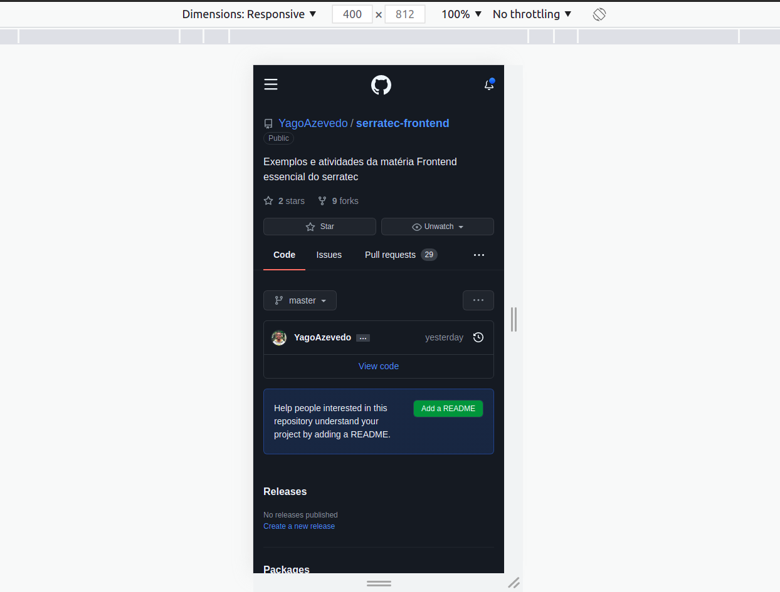
Testando responsividade
Nos navegadores é possível testar diferentes responsividades passando valores exatos em pixel nos devtools

Slide 14
Live coding
Replicando o site do link aqui
Vídeo de implementação desse site no link aqui

Slide 15
Variáveis CSS
Variáveis CSS são entidades definidas por desenvolvedores, contendo valores específicos para serem reutilizados ao longo do documento. São configuradas usando esta notação (ex: --cor-principal: black; ) e são acessadas usando a funcão var() (ex: color: var(--cor-principal); )

Slide 16
OBRIGADO!
Dúvidas?
yago.dev@gmail.com
+21 971346957

